Slide 1
《朝花夕拾》之鲁迅的精神成长
朝阳区线上课堂·七年级名著阅读
芳草地国际学校富力分校 孔杰

Slide 2
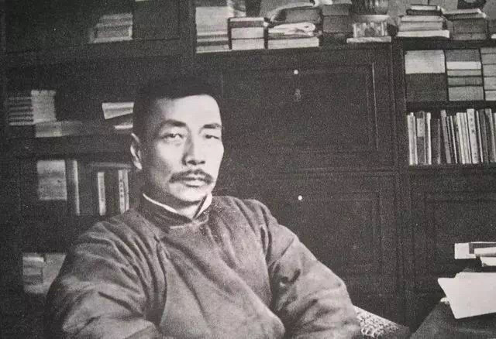
《有的人》（节选）臧克家
有的人活着
他已经死了；
有的人死了
他还活着。
……
有的人
他活着别人就不能活；
有的人
他活着为了多数人更好地活。
……
他活着别人就不能活的人，
他的下场可以看到；
他活着为了多数人更好地活着的人，
群众把他抬举得很高，很高。
鲁迅
民族魂

Slide 3
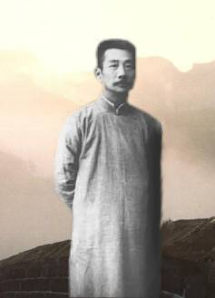

Slide 4
《朝花夕拾》原名为《旧事重提》，共10篇文章。这组散文是鲁迅作品中最富生活情趣的篇章，我们可以借此了解鲁迅从幼年到青年时期的生活道路和心路历程。

Slide 5
《朝花夕拾》
之鲁迅的精神成长

Slide 6
时段 | 幼年 | 少年 | 青年 | 成年
事件
背景
思想
1.养小隐鼠，仇猫
1.弃医从文
1.“三味书屋”中描绣像
1.南京求学
2.得到渴慕的《山海经》
读《天演论》
2.看“无常”的表演
2.北京任教倡导新文艺
3.百草园玩耍拔何首乌
3.为父请医治病
2.仙台学医
帝国主义对中国侵略的逐步加深，维新变法正值高潮。
维新失败，辛亥革命不彻底
半封建半殖民地时期的士大夫家庭
家遭巨变而坠入困顿
1.对弱小无辜的深切同情并为之复仇的反抗意志
1.越来越喜爱的是与“天不变道亦不变”的传统思想相背的民主思想
1.改良主义，西学东渐
1.倡导革命
2.对个人出路和社会出路的茫然和忧虑
2.用笔寻找着真理，成为一个民主战士
2.佩服刑天的反抗精神
2.医学救国
3.反封建思想，爱国主义思想
3.对自然界好奇，对世界充满疑问。
3.看见世人的真面目

Slide 7
然而我有一时也对她发生过空前的敬意。她常常对我讲“长毛”。她之所谓“长毛”者，不但洪秀全军，似乎连后来一切土匪强盗都在内，但除却革命党，因为那时还没有。
但那是我最为心爱的宝书，看起来，确是人面的兽；九头的蛇；一脚的牛；袋子似的帝江；没有头而“以乳为目，以脐为口”，还要“执干戚而舞”的刑天。
——《阿长与〈山海经〉》
活的“正人君子”们只能骗鸟，若问愚民，他就可以不假思索地回答你：公正的裁判是在阴间！
阎罗天子、牛首阿旁，还有中国人自己想出来的马面，都是并不兼差，真正主持公理的脚色，虽然他们并没有在报上发表过什么大文章。 ——《无常》
好。那么，走罢！
总得寻别一类人们去，去寻为S城人所诟病的人们，无论其为畜生或魔鬼。
哦，原来世界上竟还有一个赫胥黎坐在书房里那么想，而且想得那么新鲜？
——《琐记》

Slide 8
在侮蔑里接了钱，再到一样高的柜台上给我久病的父亲去买药。
有谁从小康人家而坠入困顿的么，我以为在这途路中，大概可以看见世人的真面目；我要到N进K学堂去了，仿佛是想走异路，逃异地，去寻求别样的人们。
——《呐喊》自序

Slide 9
因为从那一回以后，我便觉得医学并非一种要紧事，凡是愚弱的国民，即使体格如何健全，如何茁壮，也只能做毫无意义的看客，病死多少是不必认为不幸的。所以我们的第一要著，是在改变他们的精神，而善于改变精神的是，我那时以为当然要推文艺了，于是想提倡文艺运动了。
——《呐喊》自序

Slide 10
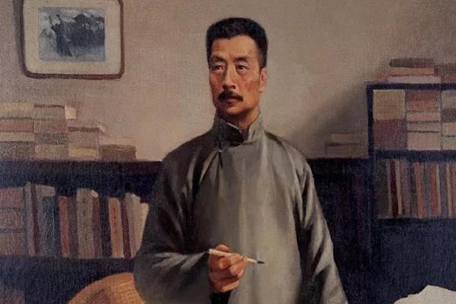
寻寻觅觅，发现成长的轨迹……
发现精神成长的力量……
“民族魂” 思想家、
文学家、革命家

Slide 11
《朝花夕拾》不是小说，却细致入微地刻画了一批栩栩如生的人物形象；它不是传记，却提供了鲁迅早年的一大批鲜为人知的传记材料；它不是历史书，却使人从中看到了近代中国历史的若干重要而生动形象的侧面；它当然更不是民俗学著作，但它却涉及并记叙了那么多的城乡风习。
——王景山（首都师范大学教授）

Slide 12
谢谢您的观看
北京市朝阳区教育研究中心 制作

